Slide 1





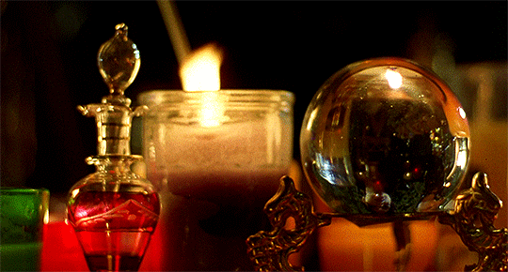


Tu ausencia me rodea
¿En qué hondonada esconderé mi alma
para que no vea tu ausencia
que, como un sol terrible, sin ocaso,
brilla definitiva y despiadada?
Tardes que fueron nicho de tu imagen,
músicas en que siempre me aguardabas,
Habré de levantar la vasta vida
que aún ahora es tu espejo:
cada mañana habré de reconstruirla.
Desde que te alejaste,
cuántos lugares se han tornado vanos
y sin sentido, iguales
a luces en el día.
palabras de aquel tiempo,
yo tendré que quebrarlas con mis manos.
Tu ausencia me rodea
como la cuerda a la garganta el mar al que se hunde.
jrvg
jrvallea@outlook.es
jrvallegomez@outlook.es

Slide 2









¿Te ha gustado?
Puedes ver más entrando
Aquí
Además puedes recibir powerpoints en tu correo electrónico suscribiéndote aquí:
Esta presentación powerpoint ha sido creada y compartida única y exclusivamente para mispps.com
,,,,,,

